Slide 1



Projekt urządzenia do skanowania powierzchni podwodnych
16.10.2025
Akademia Górniczo-Hutnicza im. Stanisława Staszica w Krakowie
AGH University of Krakow
Autor pracy: Wojciech Majoch
Opiekun pracy: dr. hab. inż. Krzysztof Lalik

Slide 2
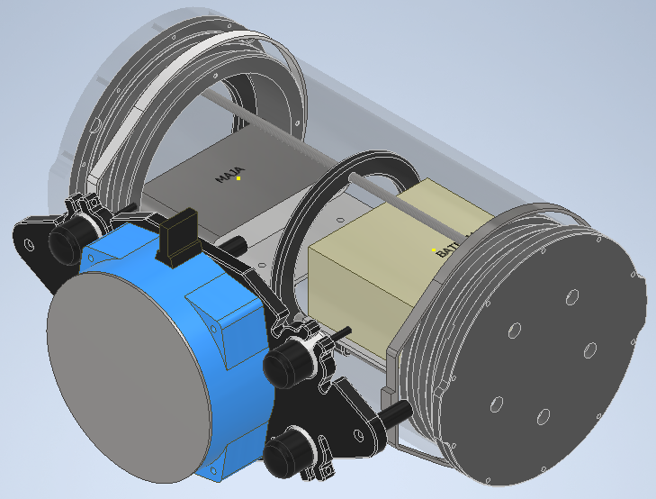
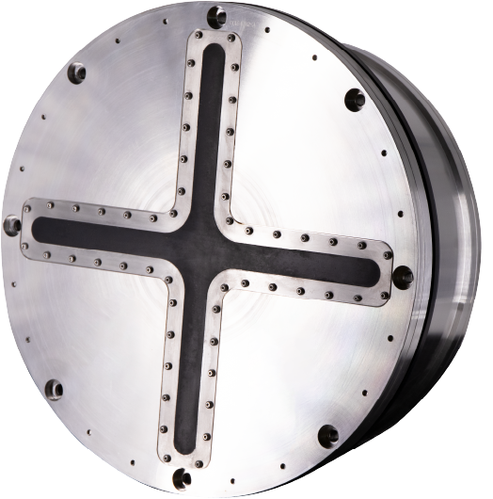
1. Założenia Projektu
Celem projektu było zaprojektowanie i wykonanie urządzenia umożliwiającego skanowanie dna zbiorników wodnych.
Rys. 1.1 Model CAD urządzenia
Rys. 1.2 Sonar firmy SeapiX

Slide 3
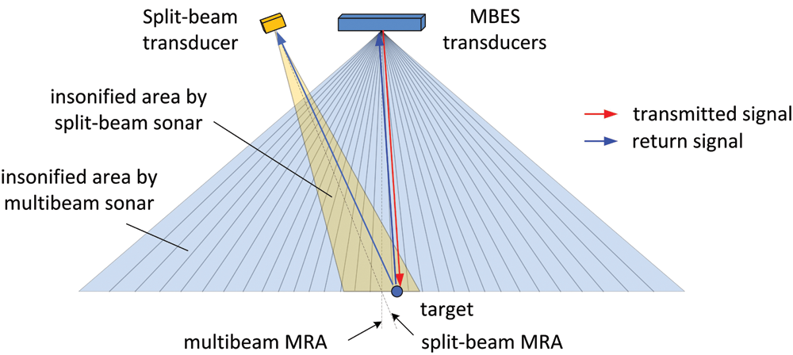
2. Zasada Działania Sonarów
Sonar typu Split-Beam
Sonar typu Split-Beam jest używany przede wszystkim do wykrywania mniejszych obiektów, takich jak ryby, na niewielkim obszarze. Jego działanie polega na wysłaniu kolumny fali dźwiękowej która ulega częściowemu odbiciu od obiektów na swojej drodze. Rozmieszczone w pewnej odległości od siebie odbiorniki, zazwyczaj ustawione w krzyż, mierzą czas między nadaniem sygnału a odebraniem echa oraz różnicę faz. Następnie oblicza się położenie obiektu wykorzystując metodę triangulacji.
Rys. 2.1 Zobrazowanie działania sonarów typu Split-beam i Multi-beam

Slide 4
2. Zasada Działania Sonarów
Sonar typu Multi-Beam
Sonar typu Multi-Beam jest często używany w batymetrii czyli mapowaniu dna zbiorników wodnych. Jest bardzo podobny do sonaru typu Split-Beam z tą różnicą że wykorzystuje kilka nadajników działających jednocześnie. Sygnały są wysyłane w kilku kierunkach tworząc wachlarz co pozwala na jednoczesne skanowanie większego obszaru. Każdy nadajnik wysyła charakterystyczny impuls co pozwala odróżnić go od pozostałych.
Rys. 2.1 Zobrazowanie działania sonarów typu Split-beam i Multi-beam

Slide 5
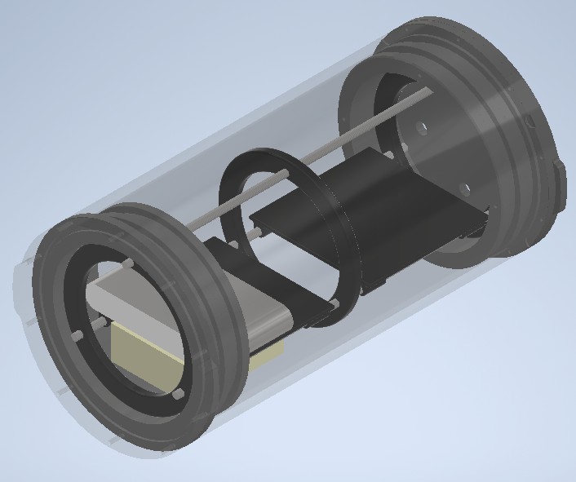
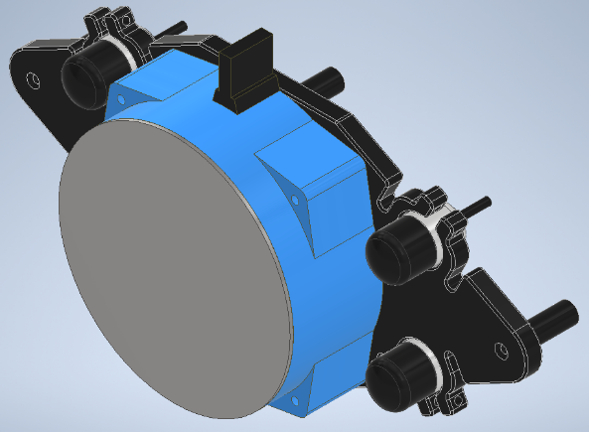
3. Konstrukcja Sonaru
Od strony mechanicznej, urządzenie będzie się składać przede wszystkim z szczelnego zbiornika wykonanego z pleksiglas, z stelaża do którego będą przymocowane elementy elektroniki oraz zewnętrznego mocowania na głośnik i macierz hydrofonów.
Rys. 3.1 Modele CAD korpusu urządzenia oraz macierzy hydrofonów

Slide 6
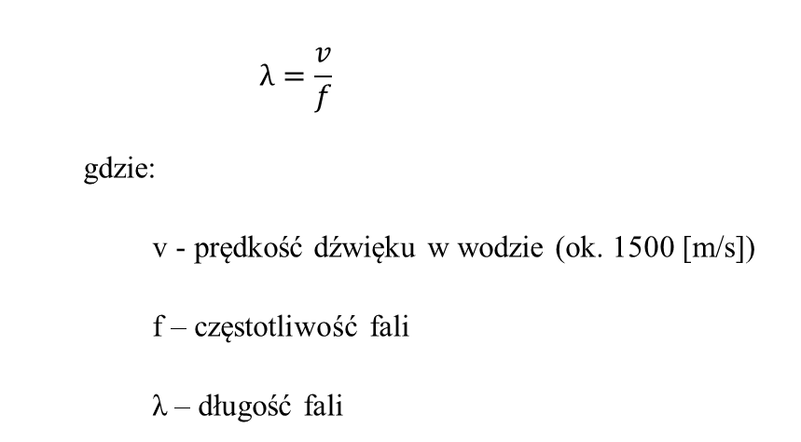
3. Konstrukcja Sonaru
Przy projektowaniu macierzy hydrofonów należało zwrócić uwagę na ich rozmieszczenie. Odległość między przetwornikami jest zwykle mniejsza niż połowa długości fali dźwiękowej, aby uniknąć efektów aliasingu.

Slide 7
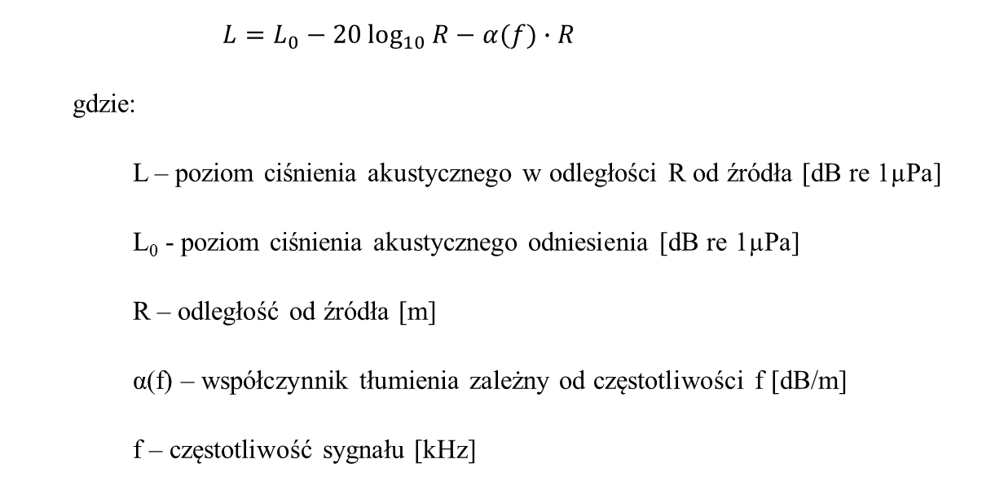
3. Konstrukcja Sonaru
W pierwszej kolejności należało wyznaczyć dla jakiej realizowalnej częstotliwości sygnał sonaru będzie miał najmniejsze tłumienie.
Notes:
𝐿𝑝=20⋅log10(𝑝/𝑝0)
dla powietrza p0 = 20uPa
R jest fukcją rekurencyjną obliczaną iteracyjnie

Slide 8

3. Konstrukcja Sonaru
W pierwszej kolejności należało wyznaczyć dla jakiej realizowalnej częstotliwości sygnał sonaru będzie miał najmniejsze tłumienie.
Notes:
𝐿𝑝=20⋅log10(𝑝/𝑝0)
dla powietrza p0 = 20uPa
R jest fukcją rekurencyjną obliczaną iteracyjnie

Slide 9
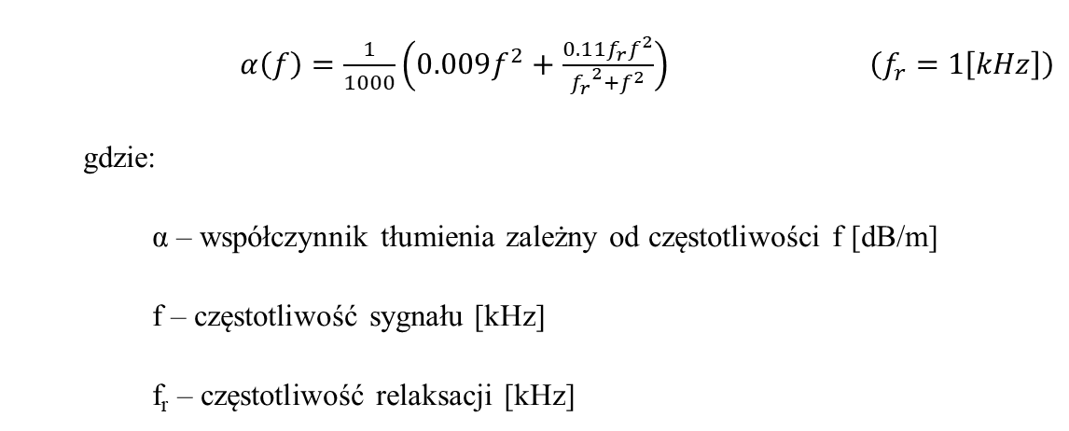
3. Konstrukcja Sonaru
Współczynnik tłumienia akustycznego α(f) zależy między innymi od częstotliwości f[Hz] sygnału. Do jego obliczenia użyto wzoru wyznaczonego eksperymentalnie przez Thorp’a i Browning’a.
Notes:
częstotliwość relaksacji - graniczna częstotliwość, powyżej której procesy wewnętrzne w materiale nie zdążają „śledzić” zmian ciśnienia akustycznego, maksymalne tłumienie.

Slide 10
3. Konstrukcja Sonaru
Na podstawie powyższych wzorów, przeprowadzono obliczenia w programie Matlab. Jako dane do testów programu przyjęto częstotliwość między 0.1 a 20 kHz, co wynika z parametrów technicznych hydrofonu i głośnika, natomiast wartości L₀ i L przyjęto jako 150 dB re 1µPa i 70 dB re 1µPa co odpowiada bezpiecznemu poziomowi dźwięku dla większości ludzi pod wodą i mieści się w zakresie pracy głośnika. Wykonano obliczenia nieliniowego równania R dla 1000 iteracji.

Slide 11
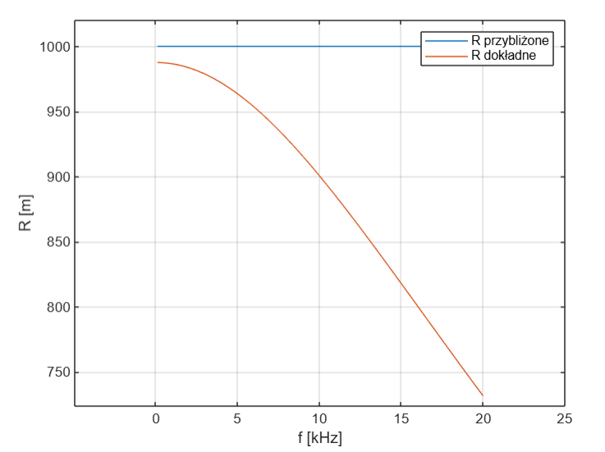
3. Konstrukcja Sonaru
      Rys. 3.2. Wykresy przedstawiające zasięg fali dźwiękowej dla obliczeń przybliżonych i dokładnych
Notes:
Przybliżone – bez współczynnika tłumienia

Slide 12
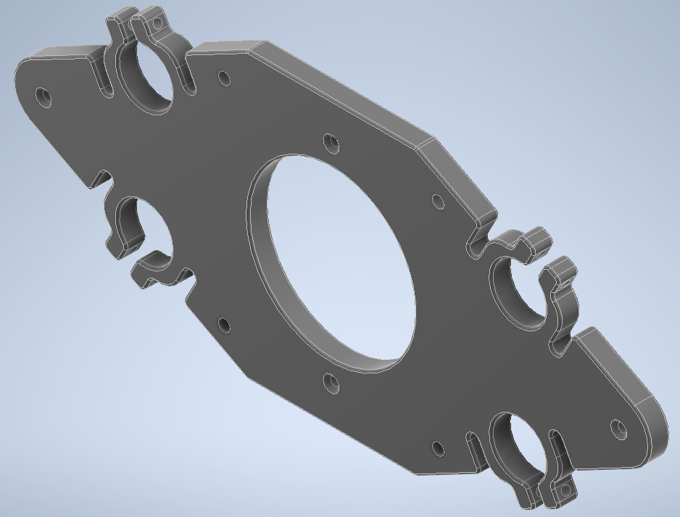
3. Konstrukcja Sonaru
Ze względu na to, że macierz hydrofonów musiała również uwzględniać miejsce na przymocowanie głośnika, dystans między hydrofonami wyniósł 180[mm]. Oznacza to, że aby zapobiec wystąpieniu zjawisku aliasingu sygnał musi mieć częstotliwość poniżej około 4,15[kHz]. Potencjalny zasięg wyniesie wtedy 486[m] dla sygnału wysłanego 150[dB re 1µPa] i odebranego 90[dB re 1µPa].
      Rys. 3.3. Model CAD macierzy hydrofonów.

Slide 13
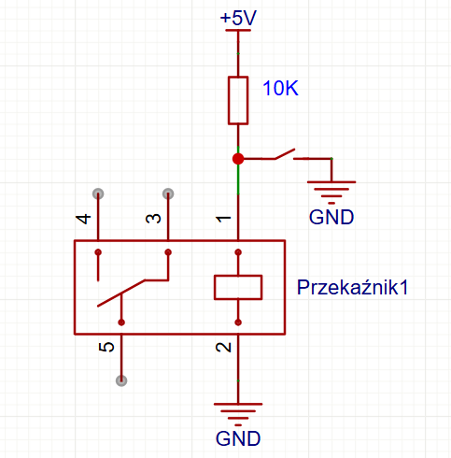
4. Elektronika
Włącznik
W celu oszczędności energii baterii zdecydowano się na dodanie dodatkowej jednostki sterującej energią, która odpowiadała by za włączenie głównego mikrokontrolera. Zdecydowano się użyć to tego celu przekaźnika wyzwalanej kontaktronem.
      Rys. 4.1. Schemat połączenia przekaźnika.
Notes:
Wspomnieć o rozważaniu technologii bezprzewodowych

Slide 14
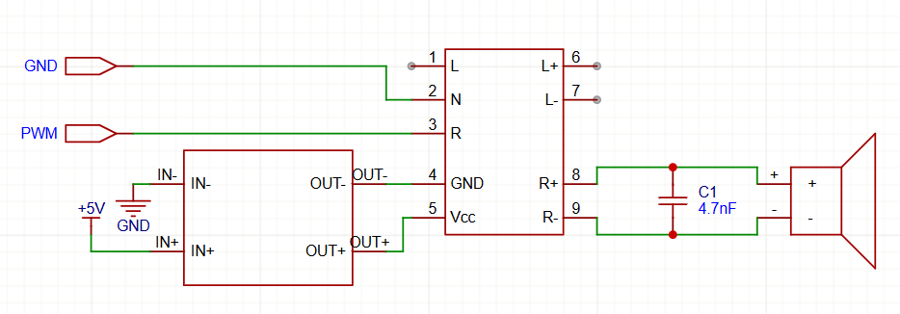
4. Elektronika
Głośnik
Początkowo do sterowania głośnikiem planowano wykorzystać kartę dźwiękową MAYA44USB+. Jednak aby ułatwić sterowanie i zmniejszyć gabaryty układu, do generowania sygnału wykorzystano wyjścia PWM mikrokontrolera.
      Rys. 4.2. Schemat połączenia głośnika.

Slide 15
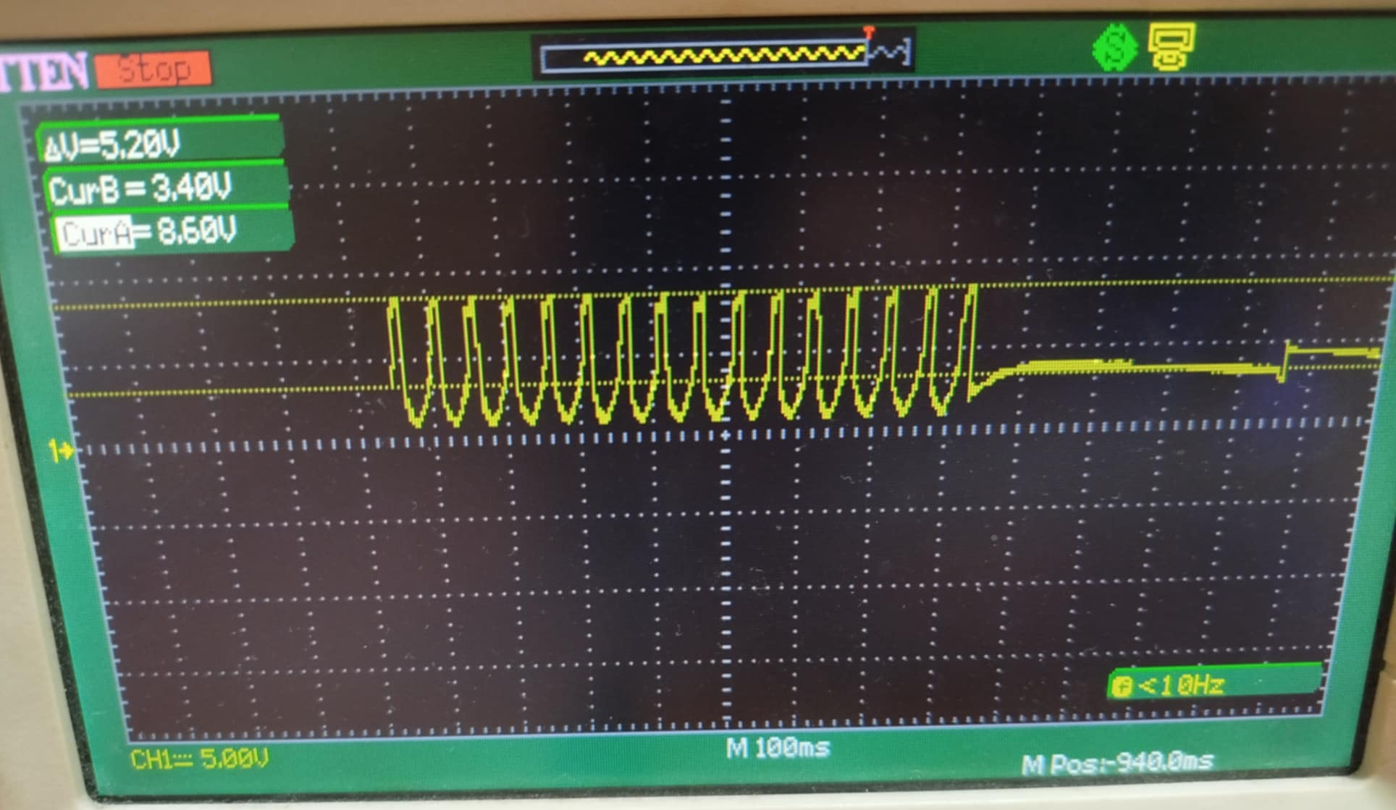
4. Elektronika
      Rys. 4.3. Obraz sygnału wysyłanego na głośnik przez kartę dźwiękową MAYA

Slide 16
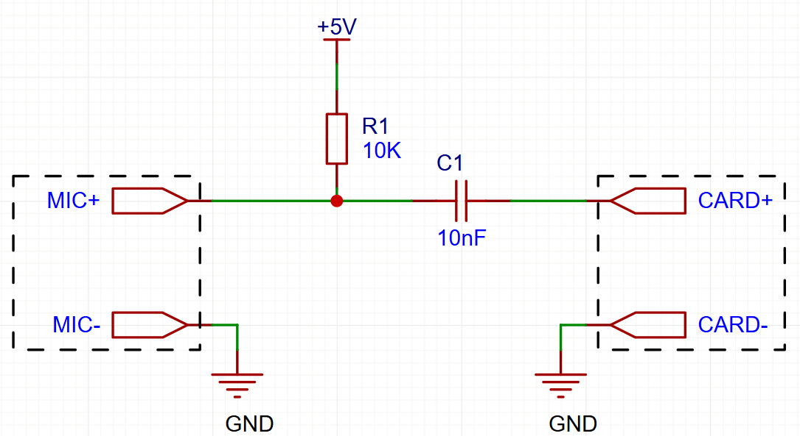
4. Elektronika
Hydrofon
Hydrofony są wyposażone we wtyczkę 3.5mm TRS która jest niekompatybilna z kartą dźwiękową Maya44USB+ wyposażoną w złącze RCA. Wymagało to zaprojektowania obwodu umożliwiającego zasilanie hydrofonu i przekazywanie sygnału na kartę dźwiękową.
      Rys. 4.4. Schemat połączenia hydrofonu.

Slide 17
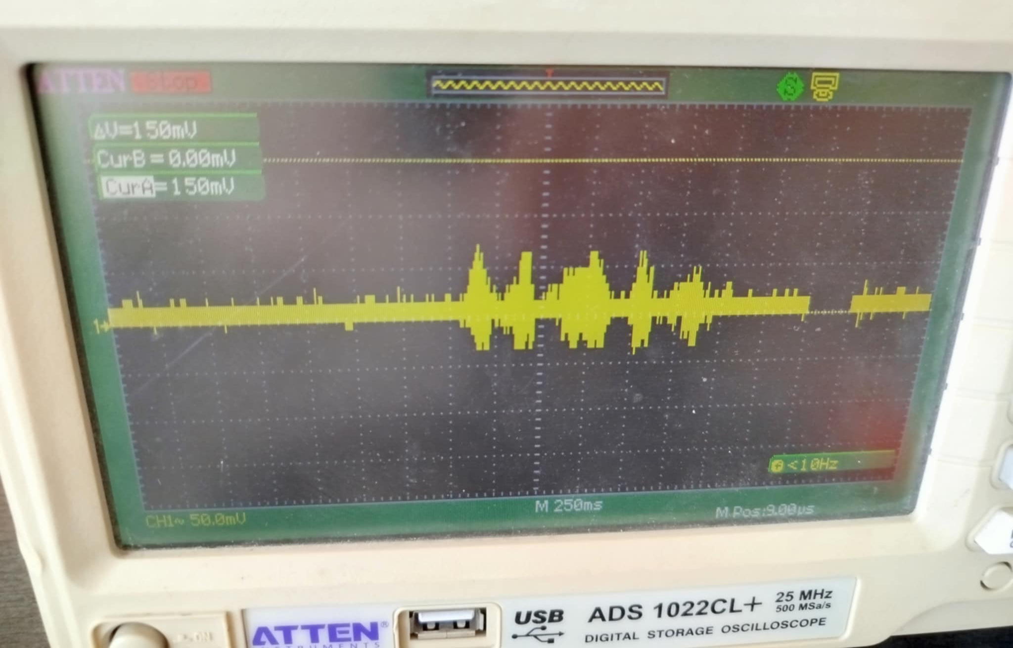
4. Elektronika
      Rys. 4.5. Obraz sygnału z hydrofonu odbieranego przez kartę dźwiękową MAYA

Slide 18
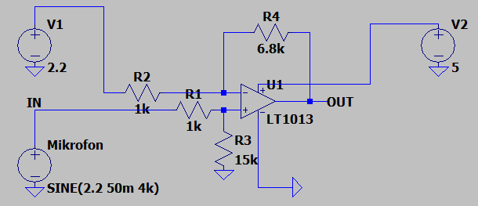
4. Elektronika
Testy hydrofonu na powietrzu pozwoliły osiągnąć sygnał o amplitudzie około 50 [mV]. Na tej podstawie w programie LTspice zaprojektowano układ z różnicującym wzmacniaczem operacyjnym pozwalający na uzyskanie blisko siedmiokrotnego zwiększenia wartości sygnału. Istotne było zaprojektowanie układu tak by mógł być zasilany źródłami 0 i 5 [V] oraz aby sygnał wyjściowy przybierał wartości większe od zera. Umożliwi to integracje z mikrokontrolerem i bezpośredni odczyt sygnału z hydrofonu na wejściach analogowych.
Rys. 4.6. Model układu wzmacniacza do symulacji
Notes:
różnicujący wzmacniacze operacyjny żeby wzmocnić sygnał

Slide 19
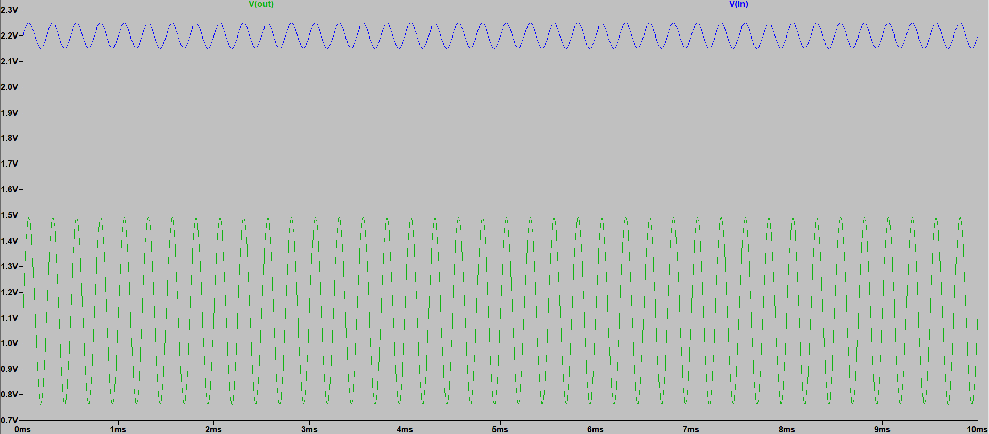
4. Elektronika
Rys. 4.7. Obraz z symulacji sygnału z mikrofonu z uwzględnieniem offsetu 2.2 [V] (V_{IN} - niebieski) oraz sygnału wzmocnionego (V_{OUT} - zielony)

Slide 20
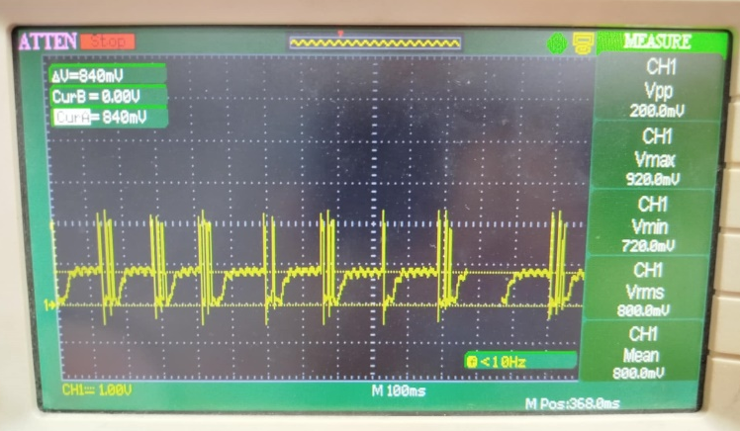
4. Elektronika
Rys. 4.8. Sygnał z hydrofonu na wyjściu układu wzmacniacza
Notes:
Przetestowano kilka układów wzmacniających, rezultaty były niezadowalające

Slide 21
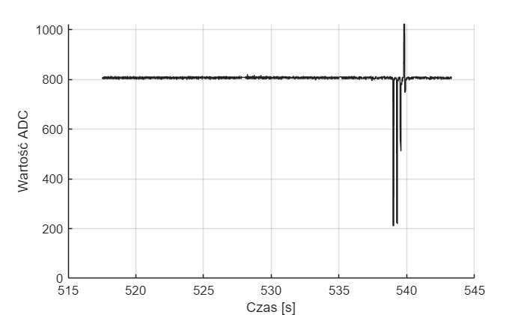
4. Elektronika
Ze względu na niezadowalające rezultaty, postanowiono podać sygnał z hydrofonów bezpośrednio na przetwornik ADC mikrokontrolera.
Rys. 4.9. Sygnał odczytany z przetwornika ADC mikrokontrolera

Slide 22
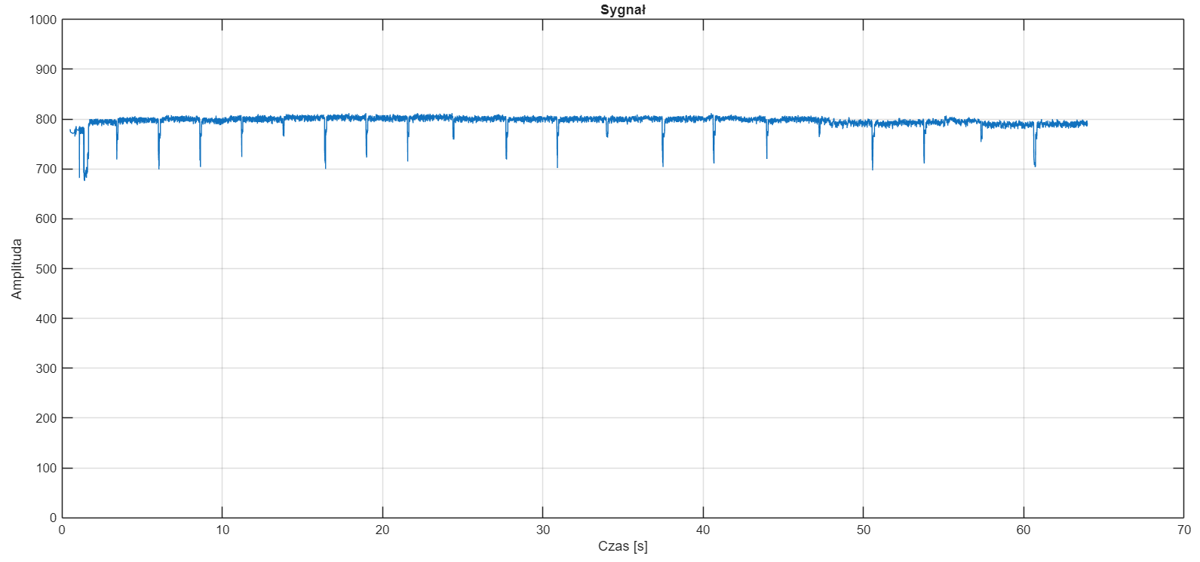
5. Akwizycja danych
Najpierw zaprojektowano układ i kod pozwalający na odczyt danych z jednego hydrofonu przy mikrokontrolerze podpiętym do komputera. Na tej podstawie stworzono prosty czujnik ToF obliczający odległość źródła dźwięku od czujnika (punkt 7).
Rys. 5.1. Sygnał odczytany z hydrofonu z mikrokontrolerem podpiętym do komputera

Slide 23
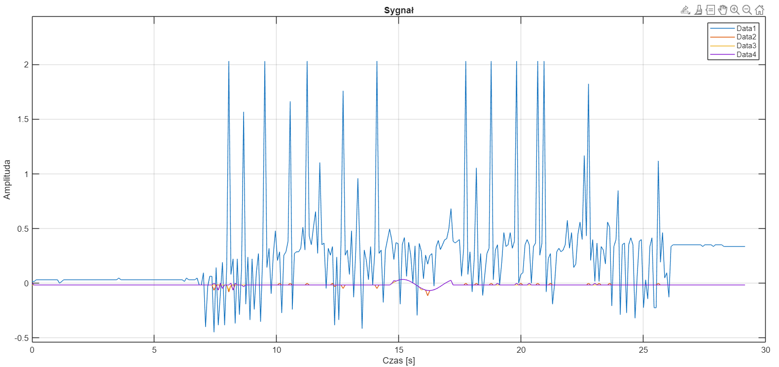
5. Akwizycja danych
Następnie zaprojektowano algorytm umożlwiający zapis danych pomiarowych do pliku csv. Zapisywane są odczyty z czterech hydrofonów, z czujnika IMU oraz o stanie głośnika nadającego sygnał (włączony / wyłączony).
Rys. 5.2. Sygnał odczytany z czterech hydrofonów zapisany do pliku csv

Slide 24
6. Analiza danych
Analiza danych zapisanych w pliku składa się z dwóch etapów:
Obliczenie odległości obiektu od poszczególnych hydrofonów
Obliczenie pozycji XYZ obiektu na podstawie odległości

Slide 25
6. Analiza danych
Po wyznaczeniu odległości następuje wyznaczenie współrzędnych XYZ punktu od którego odbił się sygnał. Do tego celu użyto funkcji optymalizacji, która działa w następujący sposób:
  Losuje współrzędne XYZ punktu.
  Oblicza odległości od wyznaczonego punktu do hydrofonów.
  Oblicza błąd między zmierzoną a wyznaczoną odległością i podnosi go do kwadratu.
  Dąży do minimalizacji tak powstałej funkcji przez modyfikację współrzędnych XYZ.
  Zakładamy, że hydrofony leżą na płaszczyźnie YZ a współrzędna X musi być większa od zera.
Dodatkowo funkcja może wykluczyć odczyt z jednego z hydrofonów w razie gdyby podawał dane znacząco odstające od pozostałych. Następnie do końcowego wyniku zostają uwzględnione odczyty z IMU.
Notes:
Optymalizacja to proces doboru parametrów lub rozwiązań technicznych, które spełniają określone warunki (ograniczenia) i minimalizują lub maksymalizują wybrane kryterium celu (np. koszt, masę, zużycie energii, wydajność).
Kryterium celu
Ograniczenia
Zmienne

Slide 26
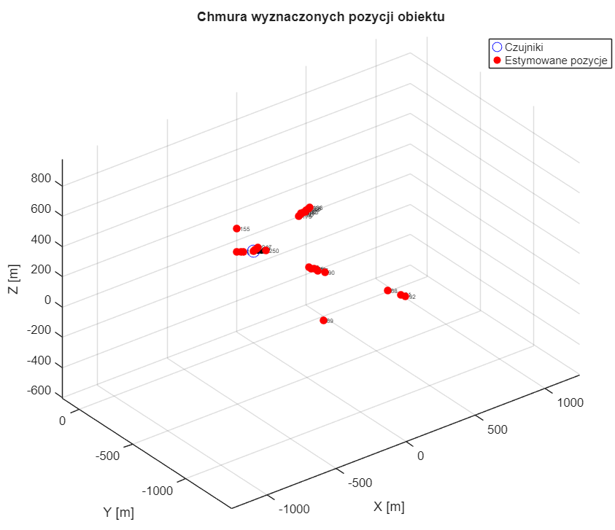
6. Analiza danych
Rys. 6.3. Obliczone pozycje punktów na podstawie losowych danych

Slide 27
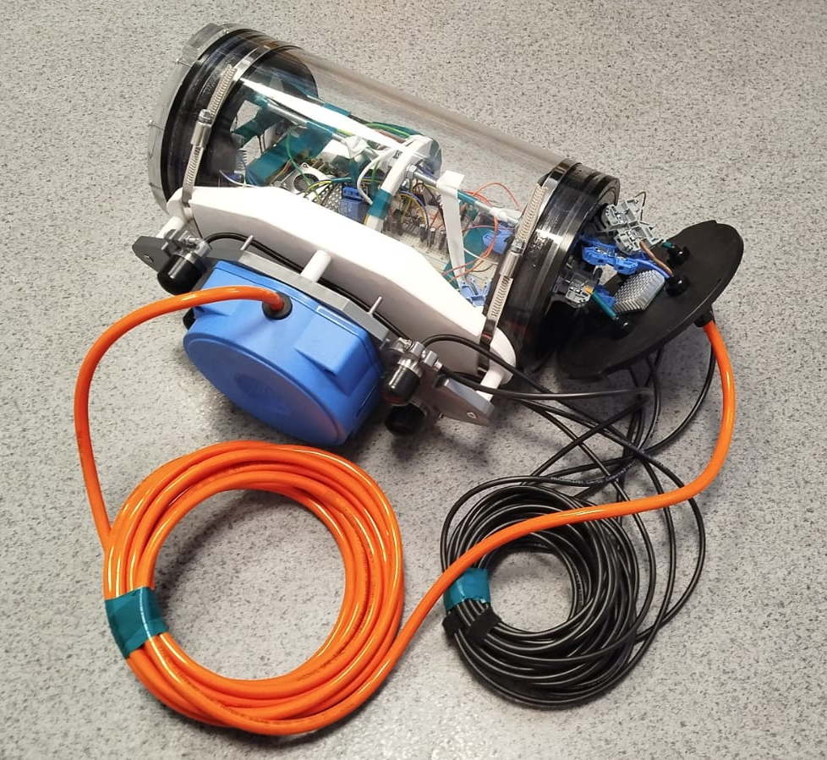
7. Złożenie urządzenia
Podczas pierwszego złożenia i podstawowych testów napotkano na kilka problemów wymagających poprawy:
Jedna z przekładek stelaża wchodziła w kolizję z dławikami WetLink, postanowiono ją tymczasowo usunąć na czas testów terenowych.
W trakcie testów elektroniki zaobserwowano, że mikrokontroler generuje znaczne ilości ciepła ze względu na bardzo duże obciążenie. Na mikrokontroler dodano wentylator aby wymusić obieg powietrza oraz dodano radiator na pokrywę cylindra wodoszczelnego aby poprawić wymianę ciepła z otoczeniem.
Podczas testów zasilania z baterii zauważono, że przewody zasilające mikrokontrolery znacząco się nagrzewają i występują na nich zauważalne spadki napięć. Wymiana przewodów na grubsze rozwiązała problem.
Rys. 7.1. Urządzenie złożone po raz pierwszy
Notes:
Przetestowano szczelność

Slide 28
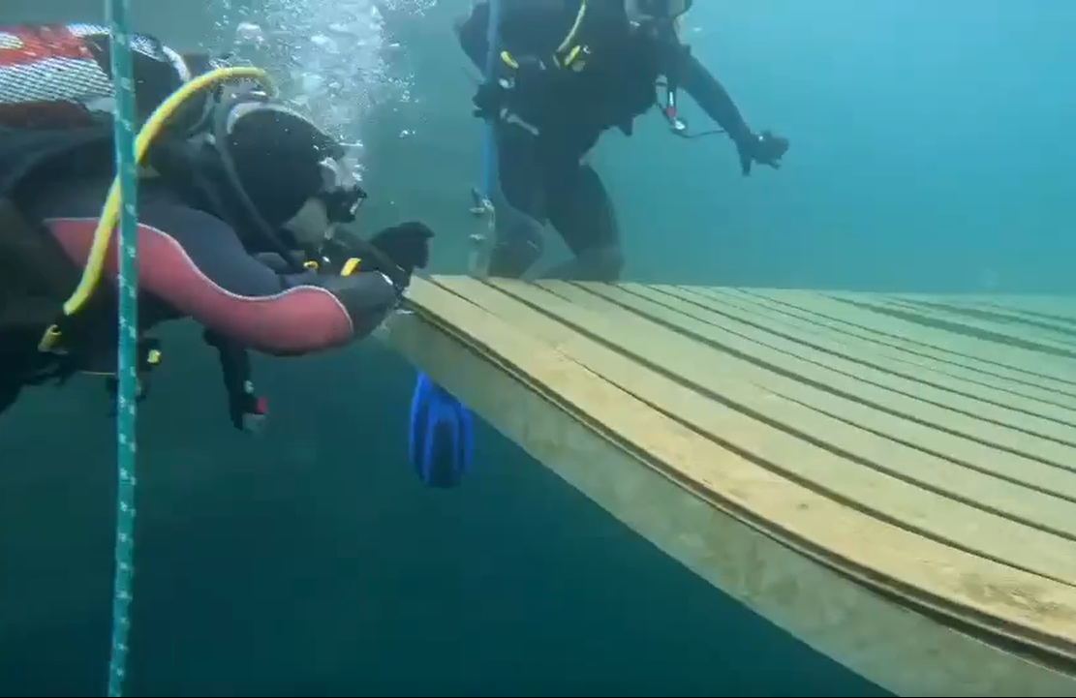
8. Testy
Po raz pierwszy urządzenie zostało przetestowane na zbiorniku wodnym w Jaworznie. Podczas próby pobrania plików z danymi pomiarowymi wykryto krytyczną wadę w oprogramowaniu zbierającym dane. Projekt zakładał, że pomiary będą gromadzone do pliku z nazwą o strukturze dane_data_godzina.cvs jednak nie wzięto pod uwagę, że funkcja użyta do pobrania daty i godziny wymaga połączenia z Internetem. W związku z tym przeoczeniem, podczas testów terenowych, gdzie urządzenie nie miało dostępu do Internetu, program nie był w stanie pobrać wymaganych informacji, a co za tym idzie, utworzyć pliku. Nie zebrano więc żadnych danych pomiarowych do obróbki.
Rys. 8.1. Zbiornik wodny w Jaworznie gdzie przeprowadzono pierwszy test

Slide 29
8. Testy
Mimo to udało się zebrać istotne informacje odnośnie ergonomii urządzenia.
Lp. | Uwaga | Zaadresowanie uwag
1 | Problem z poprawnym umiejscowieniem magnesu | Zaprojektowano i wykonano w druku 3D uchwyt pozycjonujący magnes
2 | Magnes odpada od urządzenia | Dodano drugi magnes aby zwiększyć siłę przyciągania. Dodano metalowe elementy do których ma się przyciągać magnes.
3 | Zbyt długie przewody utrudniają użytkowanie | Przewody pozostawiono aby w razie konieczności móc łatwo zmodyfikować połączenia elektryczne. Zostaną skrócone po dopracowaniu prototypu.
4 | Brak informacji o stanie pracy urządzenia | Dodano dwie diody LED wskazujące zasilenie urządzenia i działanie programu.
5 | Zbyt duża wyporność urządzenia | Dodano balast. Zadbano by był łatwy do odczepienia w razie zalania urządzenia i utraty wyporności.

Slide 30
8. Testy
Drugi test odbył się na zamkniętym basenie udostępnionym przez Basen AGH. Przetestowano trzy warianty użytkowania w wodzie o głębokości 1.8 [m] w narożniku basenu:
Skan z nieruchomym urządzeniem skierowanym w dno.
Skan z urządzeniem skierowanym na ścianę basenu. Przesunięcie o około 10 [cm] w przód i w prawo.
Skan ruchomy: Obrót w poziomie środek-lewo-prawo, około 120 [°] między skrajnymi położeniami. Obrót w stronę dna basenu.
Podczas pomiarów zauważono problem z działaniem czujnika IMU. Cały stelaż a wraz z nim czujnik obracały się wewnątrz korpusu co skutkowało brakiem pokrycia układu współrzędnych IMU z układem współrzędnych urządzenia, co jest konieczne do dalszych obliczeń. W związku z tym dane z pomiarów ruchomych uznano za niezdatne do użytku.

Slide 31
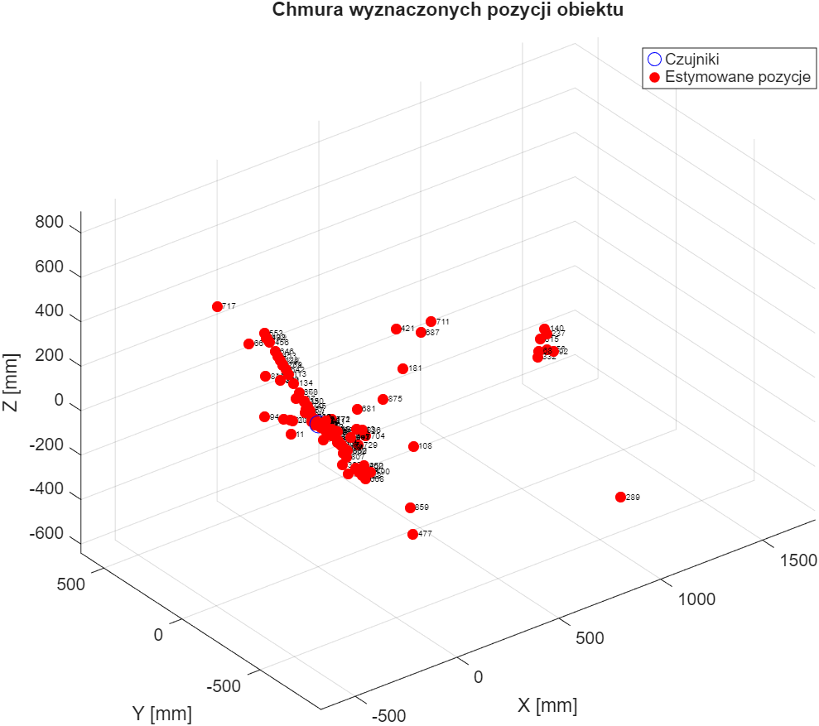
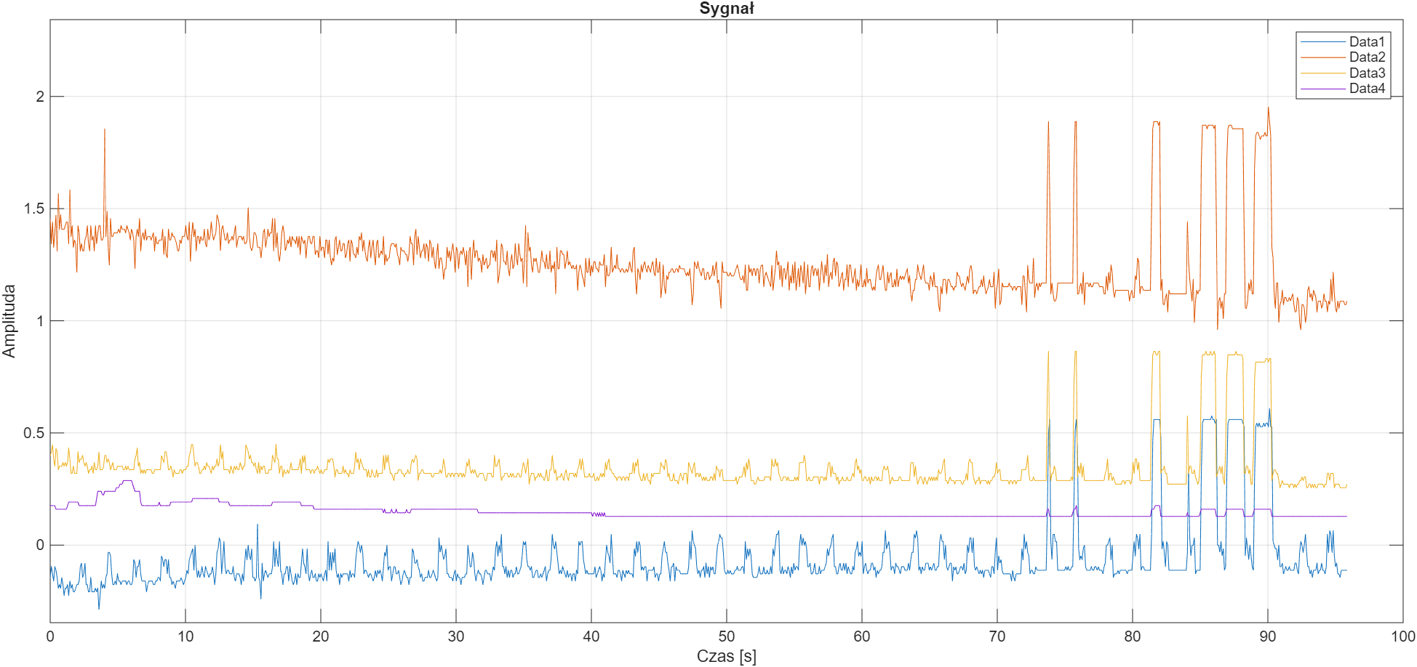
8. Testy
Rys. 8.2. Wykres sygnałów przechwyconych z hydrofonów na przetwornik ADC
Rys. 8.3. Wykres wyznaczonych punktów bez uwzględnienia odczytów z IMU. Numery przy punktach to oznaczenia kolejnych próbek.
Notes:
Wysyłany z głośnika jest sygnał chirp 5-20Hz przez 0.5s co 5s
Hydrofon 4 miał uszkodzony przewód

Slide 32
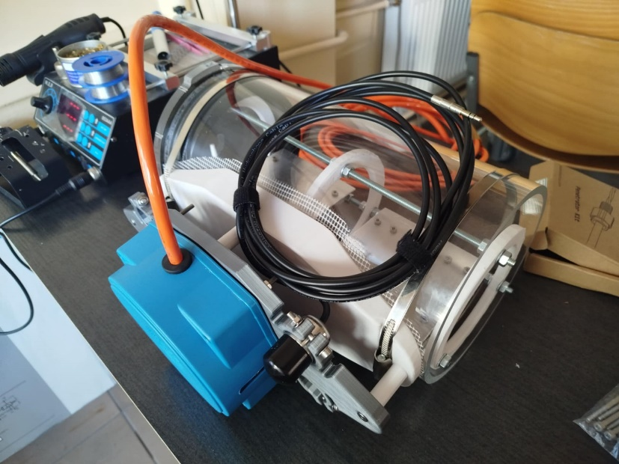
9. Plany i wyzwania na przyszłość
Dodanie filtrów pasmowo przepustowych do wyjść z hydrofonów w celu filtracji szumu.
Przeprojektowanie stelaża, przeorganizowanie elektroniki i usunięcie nadmiaru przewodów.
Uproszczenie elektroniki przez zastosowanie płytek lutowniczych lub układów PCB zamiast płytek do prototypowania i przewodów z połączeniami goldpin.
Dodanie uprzęży dla nurka dla łatwiejszego transportu i aby zapobiec zgubieniu.
Zwiększenie wytrzymałości druków 3D przez zwiększenie wypełnienia lub dodanie osłon delikatnych elementów.
Połączenie stelaża z pokrywą zbiornika aby ułatwić montaż i demontaż oraz aby zapobiec obracaniu się czujnika IMU.
Dodanie żyroskopu w celu kompensacji przyspieszenia ziemskiego na IMU.
      Rys. 9.1. Urządzenie podczas montarzu.
Notes:
Ponadto, projekt może być rozwinięty tak aby umożliwić wizualizację skanowanego terenu z niewielkim tylko opóźnieniem. Pozwoliło by to używać sonaru podobnie do kamery i zastosowanie go na pokładzie autonomicznego pojazdu podwodnego.

Slide 33
Korzyści dla koła z realizacji projektu
Realizacja projektu Deep Eye przyniosła naszemu kołu szereg korzyści, w tym możliwość nawiązania współpracy z Miastem Kraków oraz uzyskania dostępu do Zalewu Zakrzówek w celach badawczych. Projekt otwiera również perspektywy prowadzenia przyszłych badań w innych zbiornikach wodnych, co pozwoli na dalszy rozwój działalności naukowej i poszerzenie zakresu prowadzonych analiz środowiskowych.

Slide 34
Podsumowanie finansowe grantu
Zestawienie wszystkich wydatków poniesionych w trakcie realizacji projektu:
L.p. | Poniesiony koszt | Źródło finansowania | Wysokość wydatku [zł]
1 | Jednostka kontrolno-obliczeniowa | FKNS | 1000
2 | Czujniki IMU | WIMIR | 300
3 | Elementy konstrukcyjne | WIMIR | 468
4 | Elementy zasilania | WIMIR | 200
5 | Wykonanie wodoszczelnej obudowy | WIMIR | 200
6 | System zdalnego sterowania | FKNS | 532
7 | Materiały eksploatacyjne | FKNS | 798,78
RAZEM |  |  | 3498,78

Slide 35
10. Bibliografia
Center of Coastal and Ocean Mapping – „Sonar Capabilities”
https://ccom.unh.edu/theme/sonar-capabilities
National Oceaninc and Atmospheric Administration – „Split-Beam Sonar”
https://oceanexplorer.noaa.gov/technology/sonar/split-beam.html
ICES – „Implementation of the split-beam function to Mills cross multibeam echo sounder for target strength measurements”
https://academic.oup.com/icesjms/article/81/7/1424/7628496
SeapiX – „Instruction Manual”
https://download.exail.com/seapix/Manuals/SSD-C1306A_SeapiX-IM.pdf
Naval Underwater System Center – „Global Model for Sound Absorption in Sea Water”
https://apps.dtic.mil/sti/tr/pdf/ADA181688.pdf

Slide 36
Dziękuję za uwagę

